Slide 1
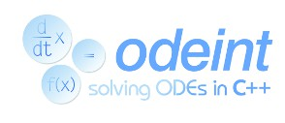
Лучшая библиотека для решения ОДУ
Проект Ш.Вадима

Slide 2
Odeint - это современная библиотека C ++ для численного решения обыкновенных дифференциальных уравнений. Он разработан в общем виде с использованием метапрограммирования шаблонов, что приводит к необычайно высокой гибкости при максимальной производительности. Численные алгоритмы реализуются независимо от лежащей в основе арифметики. Это приводит к невероятной применимости библиотеки, особенно в нестандартных средах. Например, odeint поддерживает типы матриц, арифметику произвольной точности и даже может быть легко запущен на графических процессорах CUDA

Slide 3
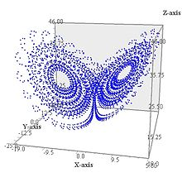
Зачем
Дифференциальные уравнения имеют огромное прикладное значение. Это не абстрактная математика, которая не имеет отношения к окружающему нас миру. С помощью дифференциальных уравнений описываются многие реальные природные процессы.
Классное мотивирующие видео

Slide 4
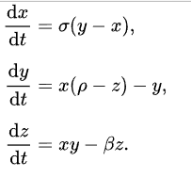
Обыкновенные дифференциальные уравнения и система Эдварда Лоренца
Под ОДУ будем понимать выражение вида: d x(t) / d t = f( x(t) , t )
x называется состоянием ОДУ и может быть векторным. t - зависимая переменная. Мы всегда будем называть t временем, хотя оно может иметь другое (физическое) значение.
Система Лоренца:

Slide 5
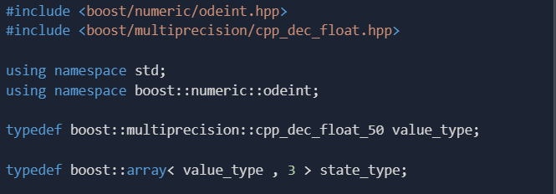
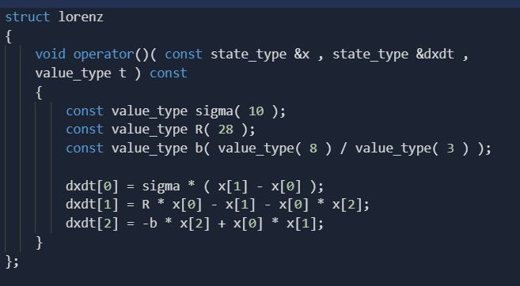

Slide 6
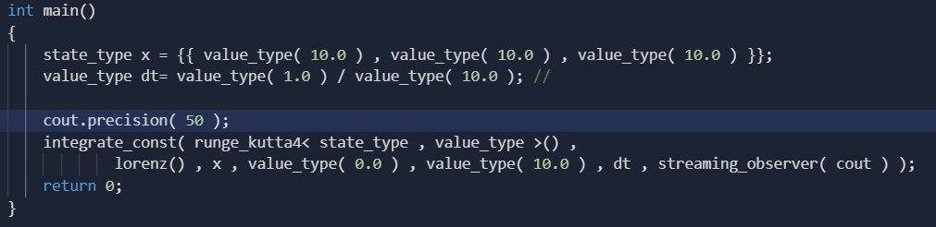
Параметры | Значение
streaming_observer | [не обязательно] Функция / функтор вызывается через равноудаленные интервалы времени(dt), мы используем как вывод данных.
value_type(10.0) | Окончательное время интеграции, мы задали значение 10.
value_type(0.0) | Начальное время интеграции, мы задали значение 0.
state_type x | Начальное условие
lorenz() | Функция / Функтор, определяющий правую часть ОДУ.
dt | Временной шаг между вызовами наблюдателя, не обязательно временной шаг интегрирования.
runge_kutta4 | Степпер, Шаговый двигатель, который будет использоваться для численного интегрирования.
some_function | [необязательно] Функтор для проверки переполнения счетчика шагов, если средство проверки не предоставлено, исключение не генерируется.(в нашем коде её нет)

Slide 7
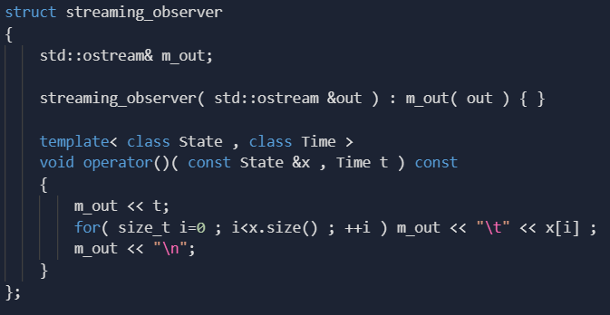
Output

Slide 8
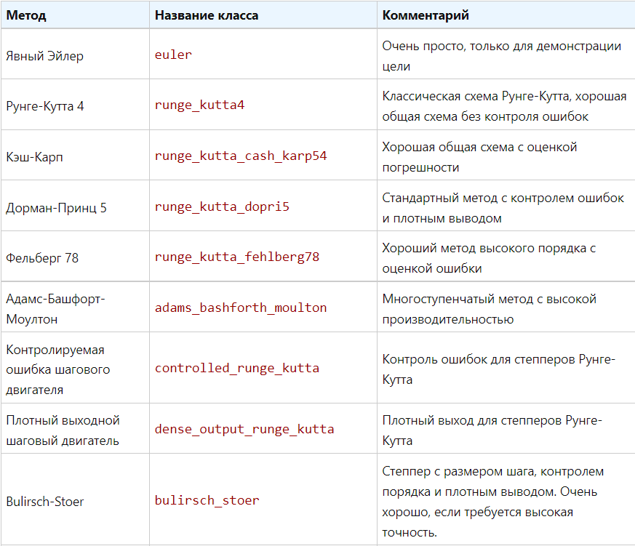
О классах и функциях
На данный момент библиотека odeint имеет множество готовых классов и функций, описание которых вы можете найти на сайте boost

Slide 9
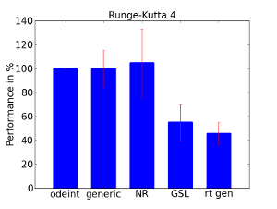
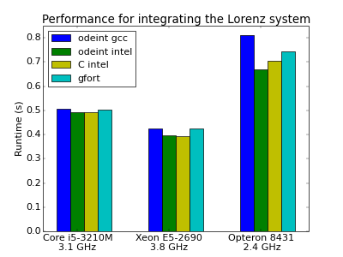
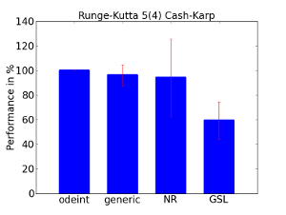
Тесты на производительность

Slide 10

Спасибо за внимание! >_

